Slide 1
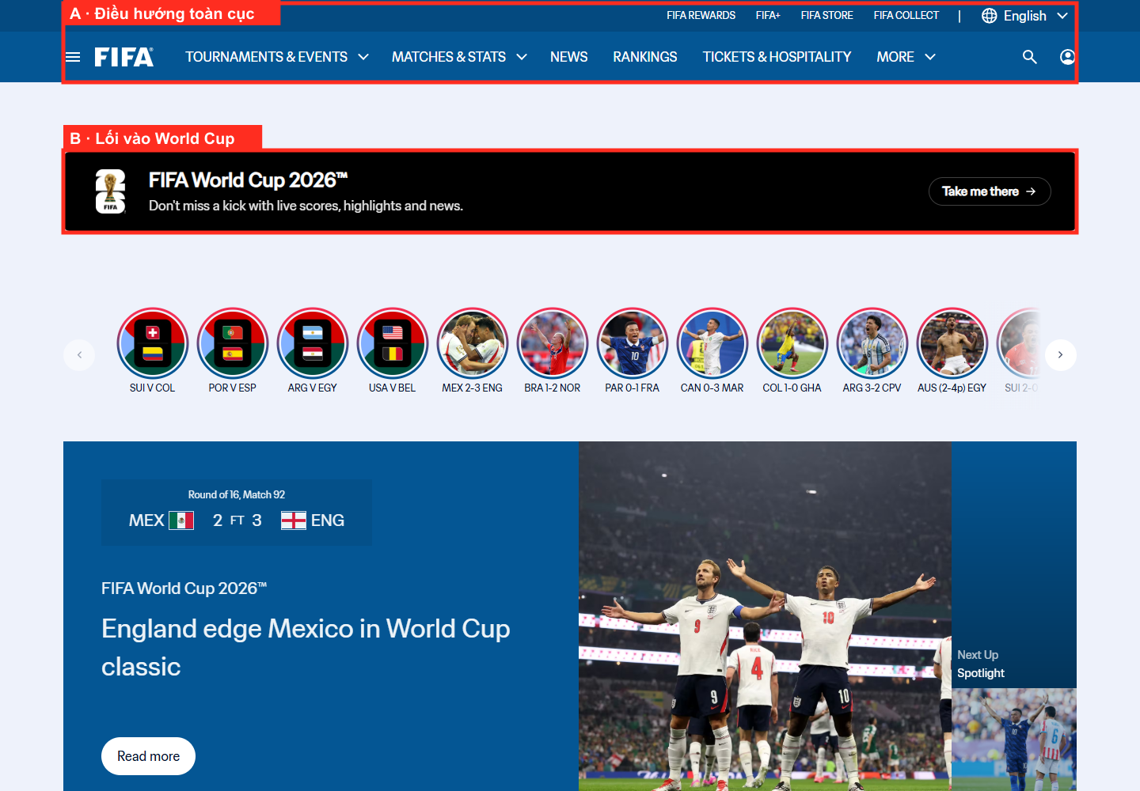
WEBSITE INTERACTIVE USERS
01
Website interactive users, FIFA.com
Nhóm user • Mục tiêu • Bối cảnh • Khó khăn chính
Casual football fan
Mục tiêu
Bối cảnh
Khó khăn
Xem nhanh tin và trận nổi bật
Mobile, thời gian ngắn
Trang chủ nhiều khối nội dung
Tournament follower
Mục tiêu
Bối cảnh
Khó khăn
Theo lịch và diễn biến giải
Desktop/mobile trong mùa giải
Đường đến Match Centre chưa luôn rõ
Media / student researcher
Mục tiêu
Bối cảnh
Khó khăn
Tìm nguồn chính thức để trích dẫn
Desktop, so sánh nhiều nguồn
Search và nhãn nguồn khó nhận biết
HCI • PA1 • FIFA.com
1 / 12
Notes:
Slide này xác định ba nhóm Website interactive users chính của FIFA.com. Người xem thông thường cần thông tin nhanh, người theo dõi giải cần lịch và diễn biến, còn người làm nội dung cần nguồn chính thức có thể kiểm chứng. Góc nhìn HCI quan trọng vì cùng một trang chủ nhưng mục tiêu, bối cảnh và khó khăn của họ khác nhau. Ảnh chụp cho thấy mật độ nội dung lớn, từ đó dẫn sang các Use Cases cụ thể ở slide tiếp theo.

Slide 2
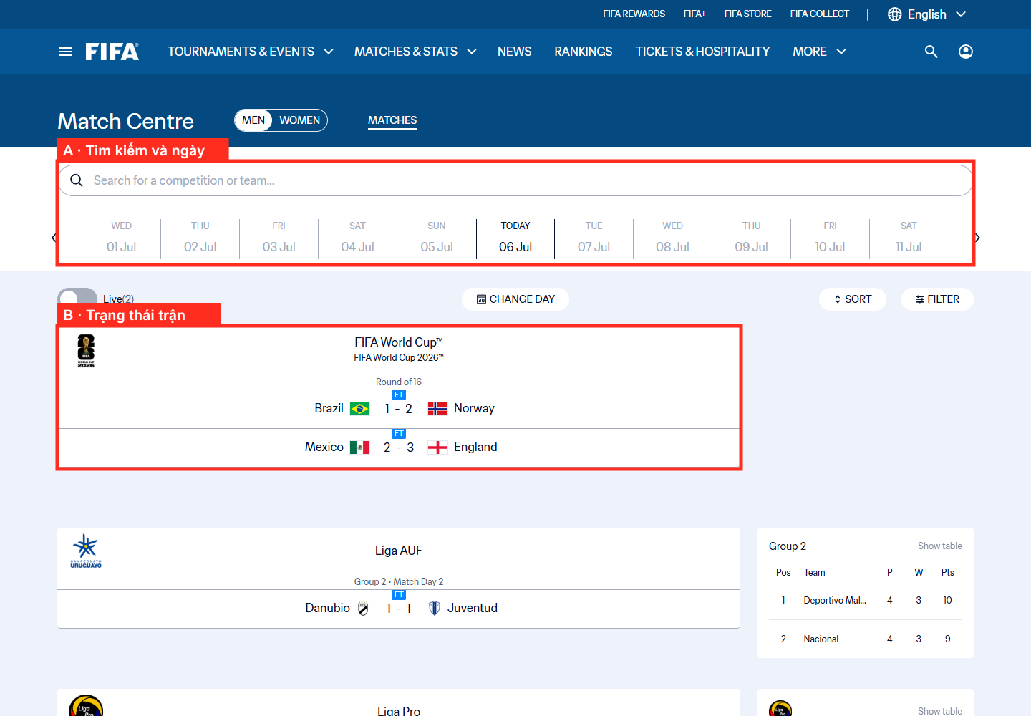
USE CASES
02
Use Cases, FIFA.com
Use case
Trigger
Interaction path
Success outcome
Xem lịch trận hôm nay
Cần biết trận sắp diễn ra
Home → Match Centre → ngày
Thấy cặp đấu và thời gian
Đọc tin giải đấu
Muốn cập nhật một giải
Home → Tournaments → News
Đọc bài đúng ngữ cảnh giải
Kiểm tra nguồn vé chính thức
Chuẩn bị mua vé
Search/menu → ticket page
Nhận diện trang và CTA chính thức
Mở FIFA+ xem highlights
Muốn xem lại tình huống
Article/card → FIFA+ → video
Video phát đúng nội dung
HCI • PA1 • FIFA.com
2 / 12
Notes:
Bốn Use Cases này chuyển nhu cầu thành đường tương tác có thể quan sát. Mỗi dòng bắt đầu bằng Trigger, đi qua Interaction path và kết thúc bằng Success outcome. Trong HCI, một tác vụ tốt cần Visibility rõ và Feedback đủ để người dùng biết mình đang đi đúng hướng. Bằng chứng Match Centre minh họa use case có tần suất cao nhất. Sau khi thấy luồng tác vụ, chúng ta đánh giá những điểm FIFA.com đang hỗ trợ tốt.

Slide 3
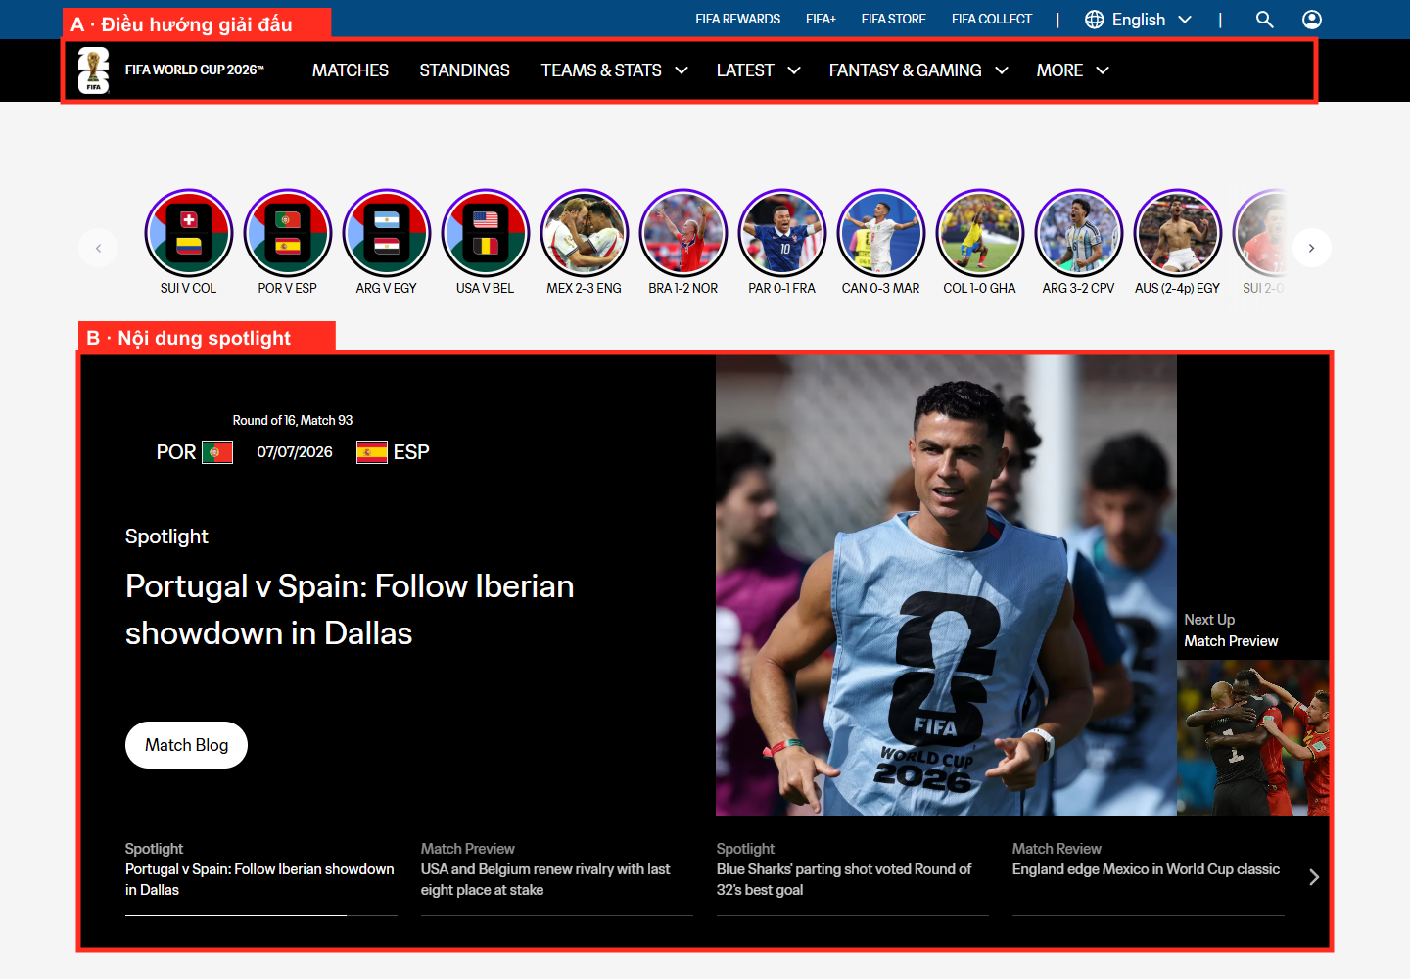
BENEFITS
03
Benefits, FIFA.com
Benefit
UI liên quan
HCI concept
Tác động
Ví dụ
Thông tin chính thức
Article + nhãn giải
Recognition over recall
Tin cậy nguồn
Sinh viên trích bài FIFA
Match Centre tập trung
Lịch, tỉ số, trạng thái
Visibility + Feedback
Theo dõi nhanh
Fan kiểm tra trận hôm nay
Trang giải theo ngữ cảnh
Hero, tab, nội dung liên quan
Information scent
Giảm tìm kiếm lại
Follower ở lại trong giải
Responsive đa thiết bị
Menu và layout thích nghi
Consistency
Dùng liên tục
Xem mobile rồi đọc desktop
HCI • PA1 • FIFA.com
3 / 12
Notes:
FIFA.com có bốn Benefits nổi bật khi xét theo nhu cầu người dùng. Nguồn chính thức tạo niềm tin; Match Centre gom trạng thái trận; trang giải giữ đúng ngữ cảnh; và responsive hỗ trợ chuyển thiết bị. Các thành phần UI này giảm việc phải nhớ và tăng Visibility, Feedback cùng Recognition over recall. Ví dụ, người theo dõi giải có thể kiểm tra lịch rồi mở tin liên quan mà không phải dựng lại bối cảnh. Tuy vậy, lợi ích không xóa được các điểm ma sát ở slide Drawbacks.

Slide 4
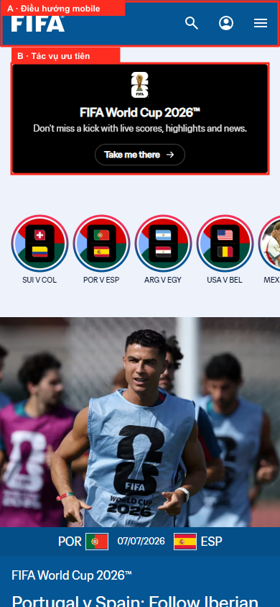
DRAWBACKS
04
Drawbacks, FIFA.com
Khó khăn
UI liên quan
HCI bị ảnh hưởng
Hậu quả
Mức độ
Điều hướng nhiều tầng
Header + mega menu
Visibility
Chậm đến tác vụ
Cao
Trang chủ quá nhiều nội dung
Hero và nhiều feed
Cognitive load
Bỏ sót nội dung cần
Cao
Search khó nhận biết
Icon/điểm vào tìm kiếm
Recognition over recall
Tốn thời gian dò
Trung bình
Handoff sang FIFA+
Link và ngữ cảnh media
Consistency + Feedback
Cảm giác rời luồng
Trung bình
Hiệu năng media
Hero/video dung lượng lớn
Feedback
Chờ tải, rớt tác vụ
Cao
HCI • PA1 • FIFA.com
4 / 12
Notes:
Năm Drawbacks tập trung vào tình huống gây khó khăn chứ không chỉ mô tả giao diện. Điều hướng tầng sâu và trang chủ dày làm tăng Cognitive load; search khó thấy làm giảm Recognition over recall; handoff FIFA+ có thể mất tính liên tục; media nặng làm phản hồi chậm. Mức nghiêm trọng cao dành cho vấn đề trực tiếp cản tác vụ phổ biến hoặc làm người dùng bỏ cuộc. Ảnh mobile cho thấy không gian hạn chế khiến mật độ này rõ hơn. Slide tiếp theo đặt các nhược điểm vào ba tình huống người dùng cụ thể.

Slide 5
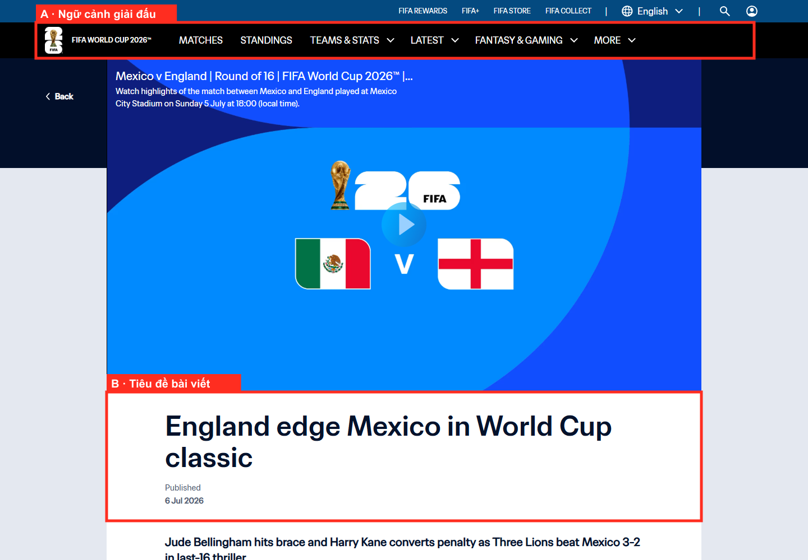
USER DIFFICULTY SITUATION
05
User difficulty situation, FIFA.com
Persona
Context
Problem
HCI cause
Impact
Casual fan
Mở mobile để xem trận hôm nay
Feed dày, không thấy lối vào lịch
Visibility thấp
Mất thời gian, dễ rời trang
Tournament follower
Đi từ bài tin sang highlights
Handoff FIFA+ thiếu liên tục
Feedback / consistency
Không chắc còn trong đúng ngữ cảnh
Media researcher
Tìm trang vé hoặc nguồn chính thức
Search và nhãn nguồn khó nhận biết
Recognition over recall
Khó kiểm chứng, phải dò nhiều
HCI • PA1 • FIFA.com
5 / 12
Notes:
Ba tình huống này cho thấy cùng một cấu trúc có thể tạo ra tác động khác nhau theo persona. Casual fan bị chậm vì Visibility thấp, tournament follower mất ngữ cảnh khi sang FIFA+, còn researcher phải nhớ hoặc dò đường đến nguồn chính thức. Đây là các vấn đề HCI có thể thiết kế lại, không phải lỗi năng lực của người dùng. Tác động chung là tăng thời gian, tăng nghi ngờ và tăng khả năng bỏ tác vụ. Vì vậy slide sau đề xuất các sửa đổi trực tiếp trên UI.

Slide 6
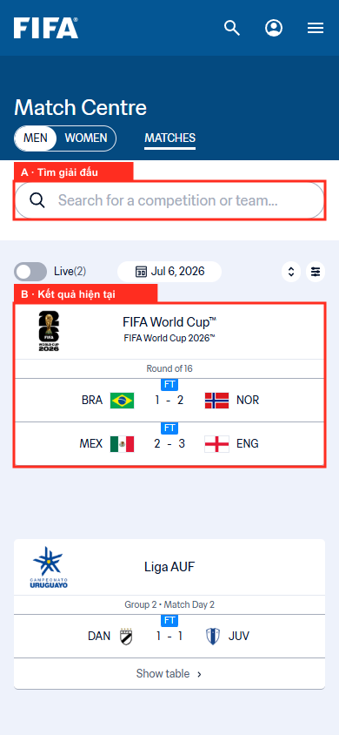
RECOMMENDED SOLUTION
06
Recommended solution, FIFA.com
Solution
Khắc phục
Nguyên nhân HCI
Cách sửa trên UI
Kết quả
Quick task bar
Khó vào lịch/tin/vé/FIFA+
Visibility thấp
4 lối tắt cố định
Đến tác vụ nhanh hơn
Search có nhãn
Khó nhận biết tìm kiếm
Recognition kém
Icon + chữ “Tìm kiếm”
Giảm dò menu
Context handoff
Mất ngữ cảnh khi sang FIFA+
Feedback thiếu
Banner + breadcrumb nguồn
Biết đang mở nội dung nào
Media controls
Tải chậm / tự phát
User control
Poster trước, phát theo chọn
Ổn định và chủ động
Progressive home
Trang chủ quá dày
Cognitive load cao
Ưu tiên trận; mở dần feed
Quét nhanh hơn
HCI • PA1 • FIFA.com
6 / 12
Notes:
Mỗi Recommended solution trả lời bốn câu hỏi: sửa vấn đề nào, nguyên nhân HCI là gì, thay đổi UI ra sao và kết quả mong đợi. Quick task bar và search có nhãn tăng Visibility; context handoff giữ Feedback; media controls tăng User control; progressive home giảm Cognitive load. Đây là các thay đổi nhỏ nhưng bám trực tiếp vào use case và bằng chứng đã trình bày. Kết quả cần đo bằng thời gian hoàn thành tác vụ, tỷ lệ tìm đúng và tỷ lệ bỏ trang. Từ đây chúng ta chuyển sang cùng khung phân tích cho Chess.com.

Slide 7
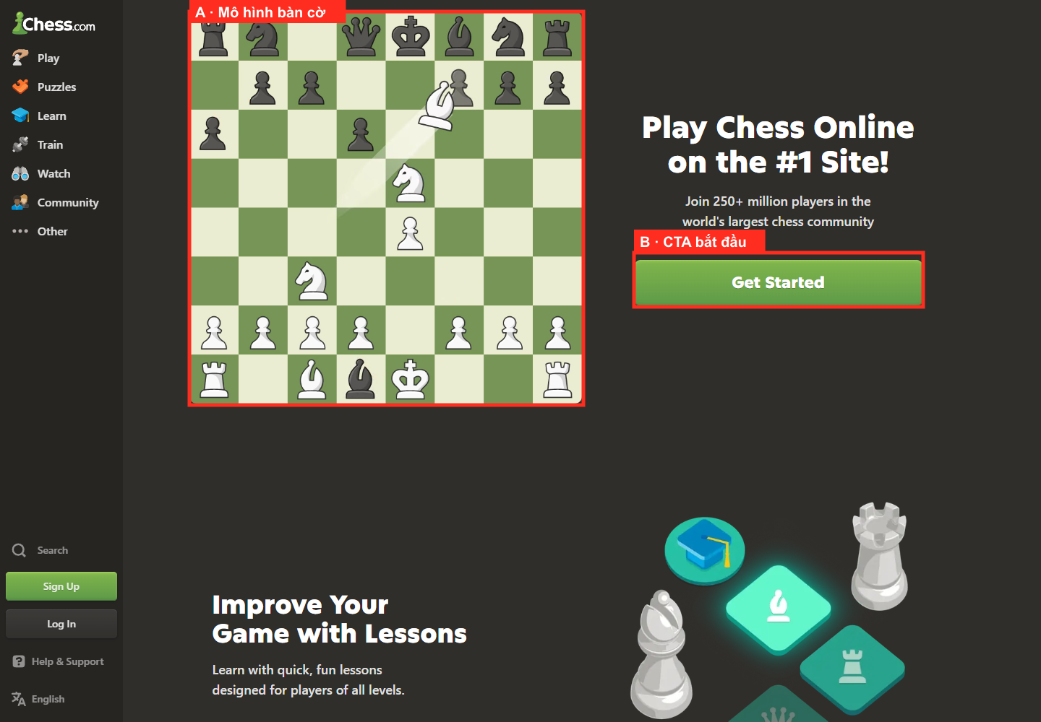
WEBSITE INTERACTIVE USERS
07
Website interactive users, Chess.com
Nhóm user • Mục tiêu • Bối cảnh • Khó khăn chính
Beginner learner
Mục tiêu
Bối cảnh
Khó khăn
Biết bắt đầu và học nền tảng
Desktop/mobile, phiên ngắn
Quá nhiều lựa chọn Play/Learn/Puzzles
Competitive player
Mục tiêu
Bối cảnh
Khó khăn
Chơi nhanh và cải thiện rating
Desktop, blitz, tập trung cao
Premove và áp lực thời gian
Returning player
Mục tiêu
Bối cảnh
Khó khăn
Ôn lại và hiểu ván cũ
Desktop sau thời gian nghỉ
Game Review nhiều lớp thông tin
HCI • PA1 • Chess.com
7 / 12
Notes:
Chess.com cũng có ba nhóm Website interactive users nhưng mục tiêu khác FIFA.com. Beginner cần định hướng học, competitive player cần thao tác nhanh và chính xác, returning player cần tái làm quen với phân tích. Giao diện giàu tính năng đem lại giá trị nhưng cũng tạo Cognitive load khác nhau cho từng nhóm. Ảnh trang chủ cho thấy nhiều điểm vào cạnh tranh sự chú ý. Slide sau chuyển các mục tiêu này thành bốn Use Cases.

Slide 8
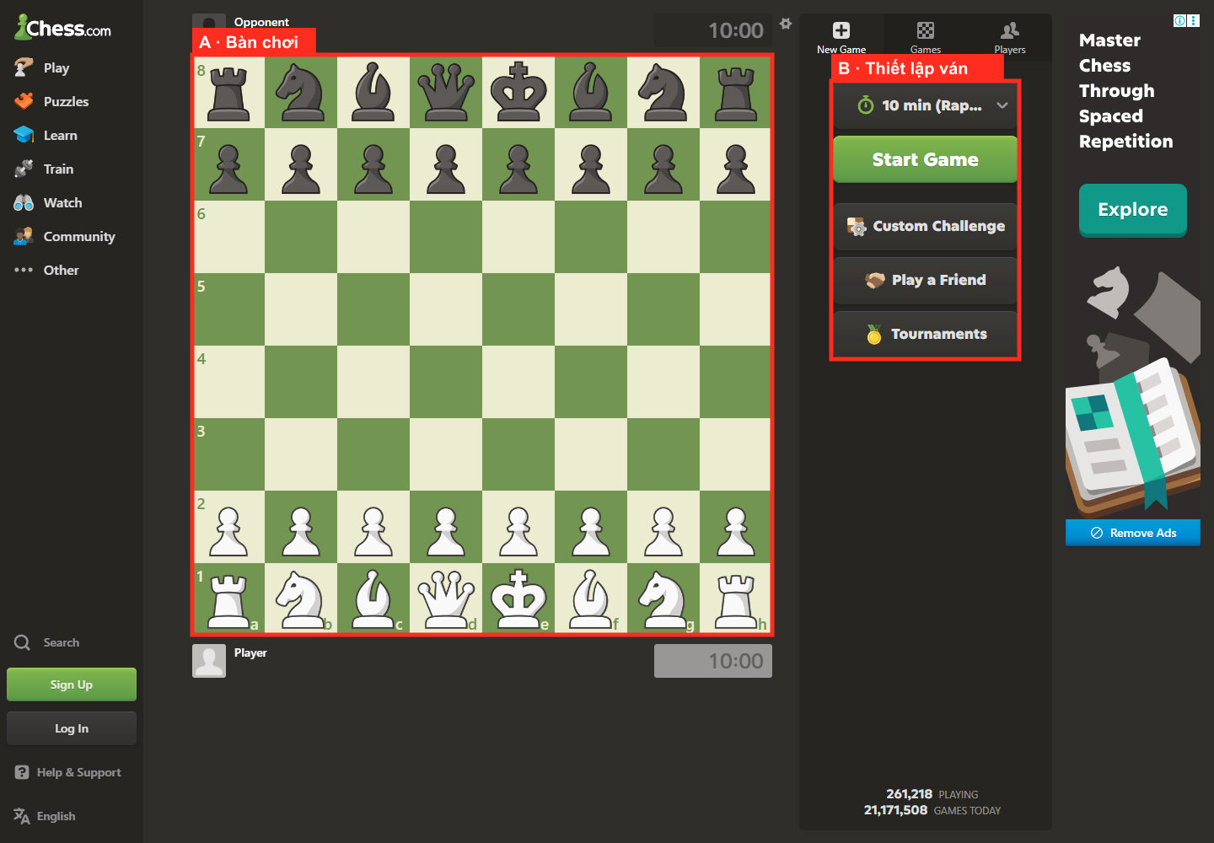
USE CASES
08
Use Cases, Chess.com
Use case
Trigger
Interaction path
Success outcome
Chơi rapid game
Muốn bắt đầu ván
Play → time control → Play
Vào bàn đúng thời gian
Giải puzzle
Muốn luyện tactic
Puzzles → bài → submit
Nhận đúng/sai và giải thích
Mở lesson beginner
Không biết học từ đâu
Learn → Lessons → beginner
Hoàn thành bài theo lộ trình
Review game analysis
Vừa kết thúc ván
Game Review → key moves
Hiểu lỗi và bước cải thiện
HCI • PA1 • Chess.com
8 / 12
Notes:
Bốn Use Cases bao phủ vòng lặp chơi, luyện, học và xem lại. Trigger và Interaction path giúp kiểm tra xem UI có dẫn người dùng đến Success outcome một cách rõ ràng hay không. Bàn cờ là ví dụ mạnh của Direct manipulation vì hành động kéo hoặc chọn quân tạo phản hồi trực tiếp. Puzzle và Game Review bổ sung Feedback sau hành động. Tiếp theo, chúng ta xem các Benefits cụ thể mà hệ sinh thái này tạo ra.

Slide 9
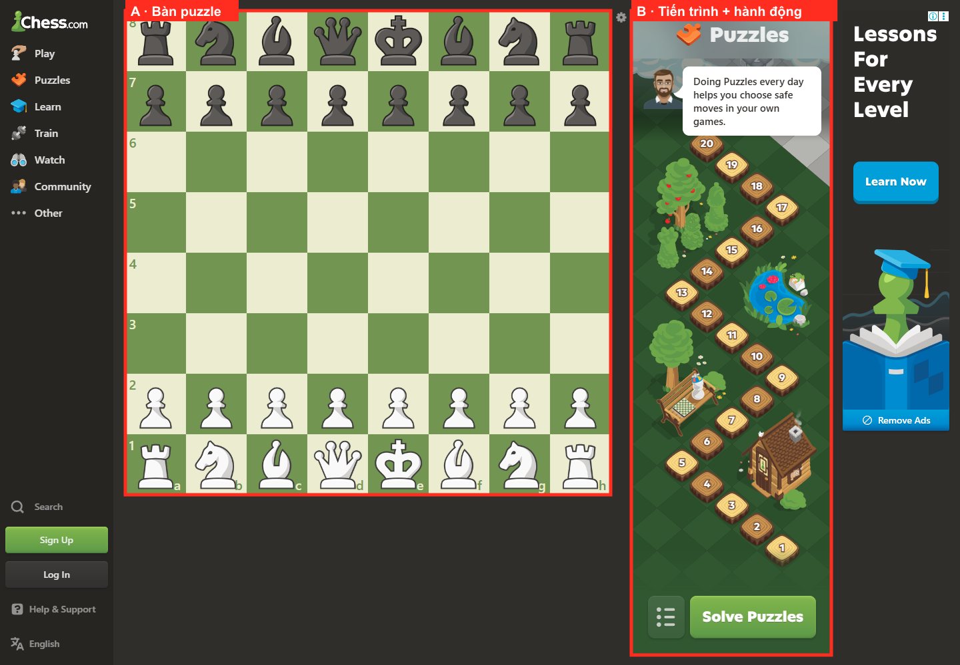
BENEFITS
09
Benefits, Chess.com
Benefit
UI liên quan
HCI concept
Tác động
Ví dụ
Bắt đầu ván nhanh
Play + time control
Visibility
Giảm bước
Chọn rapid và ghép trận
Bàn cờ trực tiếp
Board + legal moves
Direct manipulation
Thao tác tự nhiên
Kéo quân, thấy nước hợp lệ
Game Review phản hồi
Move labels + best move
Feedback
Biết lỗi sau ván
Xem bước ngoặt chính
Học theo lộ trình
Puzzles + Study Plans
Progressive disclosure
Tiến bộ có cấu trúc
Beginner học theo cấp
HCI • PA1 • Chess.com
9 / 12
Notes:
Chess.com hỗ trợ tốt chu trình hành động và học tập. Play flow giảm bước bắt đầu; bàn cờ dùng Direct manipulation; Game Review tạo Feedback; Puzzles và Study Plans tạo lộ trình. Tác động tích cực là người dùng có thể hành động ngay rồi nhận phản hồi để điều chỉnh. Ví dụ, beginner giải puzzle và hiểu ngay nước đi có đúng hay không. Nhưng số lượng tính năng và độ sâu phân tích cũng tạo ra Drawbacks đáng chú ý.

Slide 10
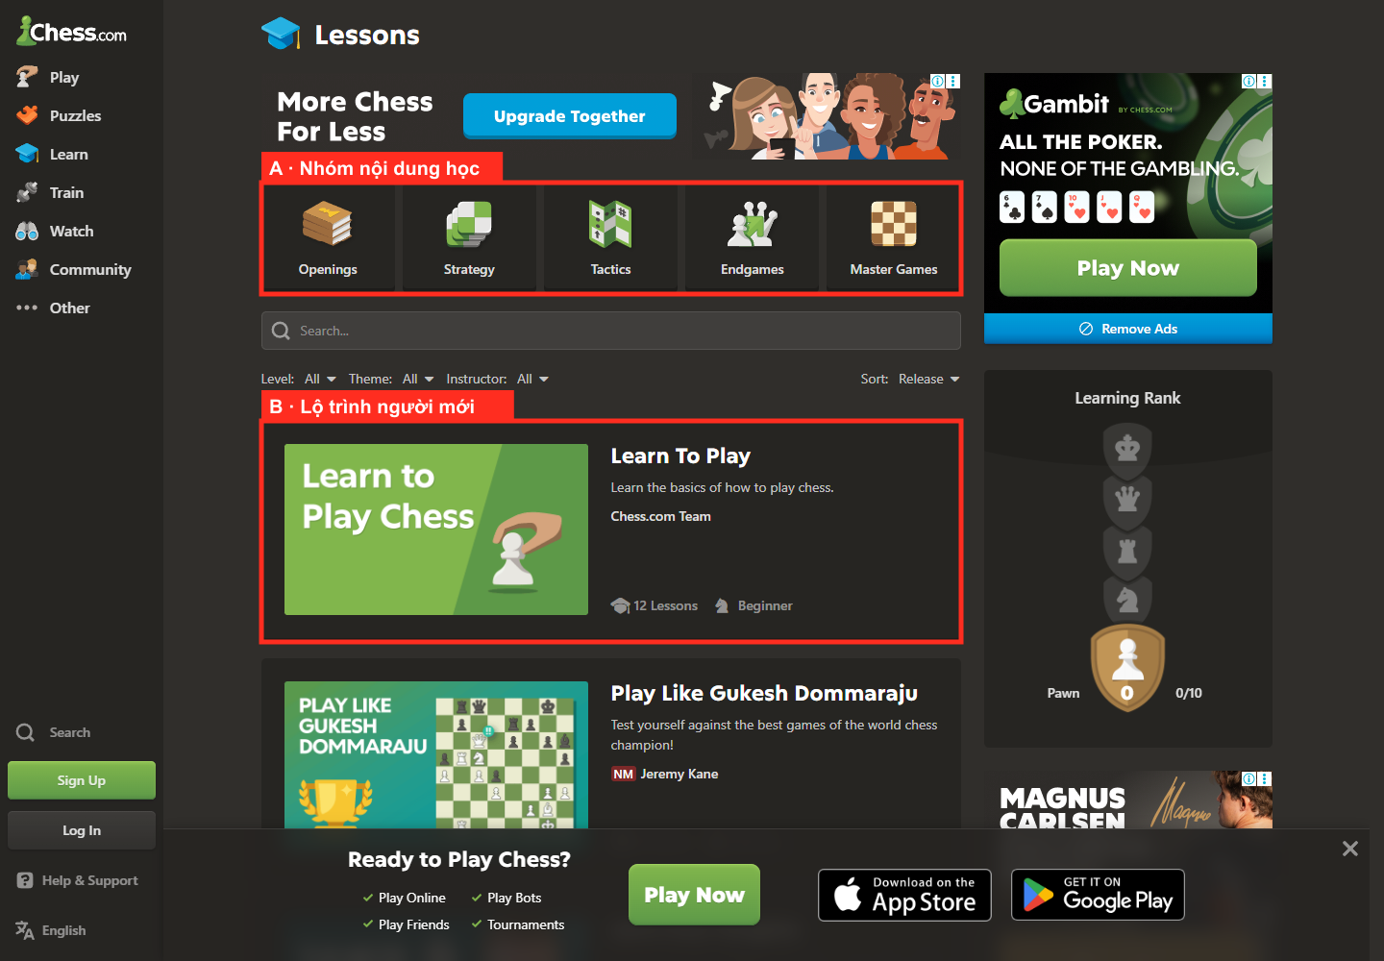
DRAWBACKS
10
Drawbacks, Chess.com
Khó khăn
UI liên quan
HCI bị ảnh hưởng
Hậu quả
Mức độ
Nhiều tính năng cho beginner
Nav Play/Learn/Puzzles/Watch
Cognitive load
Không biết bắt đầu
Cao
Analysis quá dày
Chart, labels, engine lines
Cognitive load
Khó thấy lỗi chính
Cao
Premium gating
Prompt/khóa nội dung
Feedback + continuity
Gián đoạn học
Cao
Premove có rủi ro
Queue nước đi
Error prevention
Nước hợp lệ thành yếu
Cao
Focus Mode khó tìm
Control ẩn
Visibility
Mất tập trung
Trung bình
HCI • PA1 • Chess.com
10 / 12
Notes:
Năm Drawbacks này xuất hiện ở các thời điểm nhạy cảm của hành trình. Beginner bị quá tải bởi nhiều lựa chọn; Analysis screen dày; premium gating cắt mạch học; premove thiếu phòng lỗi; Focus Mode khó khám phá. Các vấn đề liên quan trực tiếp đến Cognitive load, Error prevention, Visibility và tính liên tục của Feedback. Mức cao phản ánh nguy cơ làm sai nước hoặc dừng học. Slide tiếp theo cho thấy tác động qua ba tình huống thật cụ thể.

Slide 11
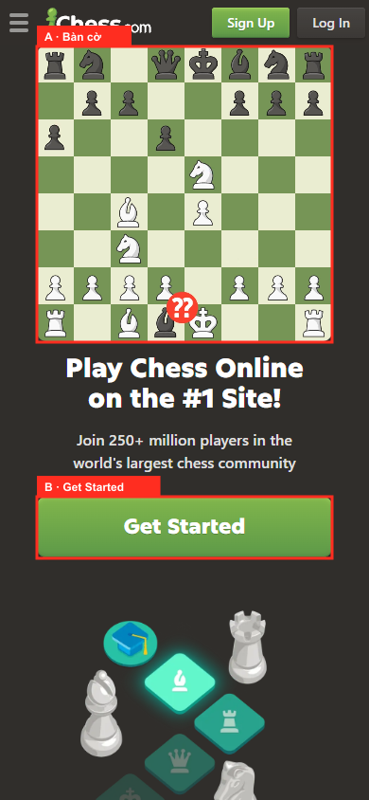
USER DIFFICULTY SITUATION
11
User difficulty situation, Chess.com
Persona
Context
Problem
HCI cause
Impact
Beginner
Thấy Play, Learn, Puzzles, Train, Watch
Không biết bắt đầu từ đâu
Cognitive load
Trì hoãn hoặc chọn ngẫu nhiên
Competitive player
Dùng premove trong blitz
Phản hồi bất ngờ làm nước chờ trở nên yếu
Error prevention
Mất thế hoặc thua ván
Returning player
Mở Game Review sau thời gian nghỉ
Chart, labels, engine lines và access limits
Progressive disclosure
Quá tải, không hiểu lỗi chính
HCI • PA1 • Chess.com
11 / 12
Notes:
Tình huống thứ nhất là bài toán định hướng: beginner thấy nhiều lựa chọn nhưng không có điểm bắt đầu theo mục tiêu. Tình huống thứ hai là bài toán phòng lỗi: premove hợp lệ ở thời điểm đặt có thể trở thành quyết định yếu sau phản hồi đối thủ. Tình huống thứ ba là bài toán Progressive disclosure khi returning player phải xử lý chart, nhãn nước, engine lines và giới hạn truy cập cùng lúc. Hậu quả trải từ trì hoãn đến thua ván hoặc bỏ phân tích. Slide cuối đề xuất giải pháp theo đúng từng nguyên nhân HCI.

Slide 12
RECOMMENDED SOLUTION
12
Recommended solution, Chess.com
Solution
Khắc phục
Nguyên nhân HCI
Cách sửa trên UI
Kết quả
Goal-based onboarding
Không biết bắt đầu
Cognitive load
Chọn mục tiêu → lộ trình
Có bước đầu rõ
Personal dashboard
Tính năng rời rạc
Visibility
Next action theo mục tiêu
Tiếp tục dễ
Beginner analysis preset
Review quá dày
Progressive disclosure
Best move + lỗi chính trước
Hiểu trọng điểm
Inline glossary
Không hiểu thuật ngữ
Recognition over recall
Giải thích ngay tại nhãn
Ít rời ngữ cảnh
Premove preview + clear
Nước chờ rủi ro
Error prevention
Hiện queue + phím xoá nhanh
Giảm nước ngoài ý muốn
Focus Mode coachmark
Khó tìm chế độ tập trung
Visibility
Gợi ý đúng thời điểm
Tập trung nhanh hơn
HCI • PA1 • Chess.com
12 / 12
Notes:
Bảy ý tưởng được gom thành sáu nhóm UI để giữ slide đọc được: goal-based onboarding, personal dashboard, beginner analysis preset, inline glossary, premove queue preview kết hợp fast clear shortcut, và Focus Mode coachmark. Mỗi nhóm nối rõ vấn đề, nguyên nhân HCI, cách sửa và kết quả mong đợi. Beginner được dẫn theo mục tiêu; returning player thấy lớp phân tích đơn giản trước; competitive player nhìn và xoá premove nhanh; mọi người dễ khám phá Focus Mode hơn. Các giải pháp ưu tiên Progressive disclosure, Error prevention, Visibility và Recognition over recall. Đây là điểm kết thúc của phần Chess.com và cũng là bộ đề xuất có thể đưa vào prototype kiểm thử.

